Slide 1
Información Financiera
Condominio Los Montes
13 de julio de 2022

Slide 2
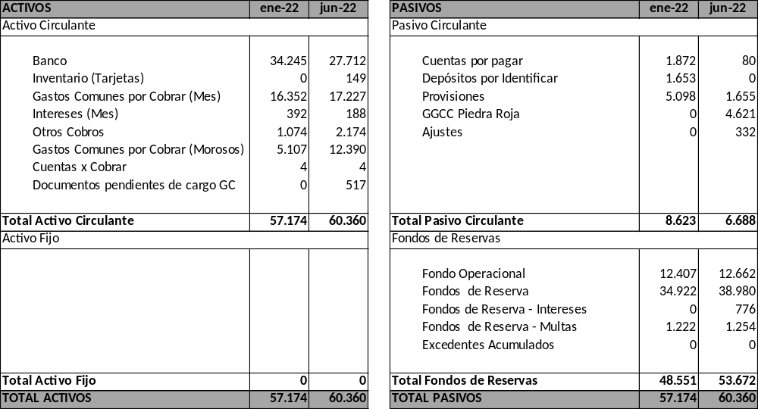
Rendición Financiera
Balance Comunidad
Cifras en miles de pesos

Slide 3
Rendición Financiera
Balance Comunidad
Cifras en miles de pesos
Deuda promedio por casa $325.807 (41 casas y 2 gastos comunes promedios)
5 casas con deuda superior a 3 gastos comunes:
    31 $ 1.500.198
    38 $ 643.215
    198 $ 988.034
    201 $ 1.772.194
    232 $ 804.803

Slide 4
Rendición Financiera
Balance Comunidad
Cifras en miles de pesos
THB CHILE CORREDORES DE SEGUROS S.A. $ 516.729 (7 Cuotas)

Slide 5
Rendición Financiera
Balance Comunidad
Cifras en miles de pesos
Anula CH.8213480 Aguas Manquehue N°2603695-K (Alguien lo pagó) 11-2017 $ 1.350
Consumo Enel N°3282416-1 B/233487129 No cargado en PAC 06-2020 $ 78.498

Slide 6
Rendición Financiera
Balance Comunidad
Cifras en miles de pesos
Provisión Consumo Aguas Manquehue 10-2017 $ 7.000
Provisión Consumo Electricidad 11-2017 $ 400.000
Provisión Consumo Electricidad 12-2017 $ 200.000
Provisión Consumo Aguas Manquehue 12-2017 $ 400.000
Provisión Consumo Electricidad 01-2018 $ 400.000
Provisión Consumo Electricidad 02-2018 $ 200.000
Provisión Correspondencia Cartero Oct.2019 Leonardo Marquez 10-2019 $ 18.000
Provisión GTD (servicio de telefonia e internet) 05/2022 $ 30.000

Slide 7
Rendición Financiera
Balance Comunidad
Cifras en miles de pesos

Slide 8
Rendición Financiera
Balance Comunidad
Cifras en miles de pesos
Déficit de MM$ 4,5
Déficit de MM$ 19

Slide 9
Rendición Financiera
Balance Comunidad
Cifras en miles de pesos
M$ 41.010.390

